Slide 1
目录
第1章——photoshop快速入门
第2章——认识图像及工具
第3章——图像的修饰与色彩调整
第4章——文字工具应用
第5章——形状工具应用
第6章——钢笔工具应用
第7章——图层、蒙版与通道应用
第8章——滤镜的应用

Slide 2
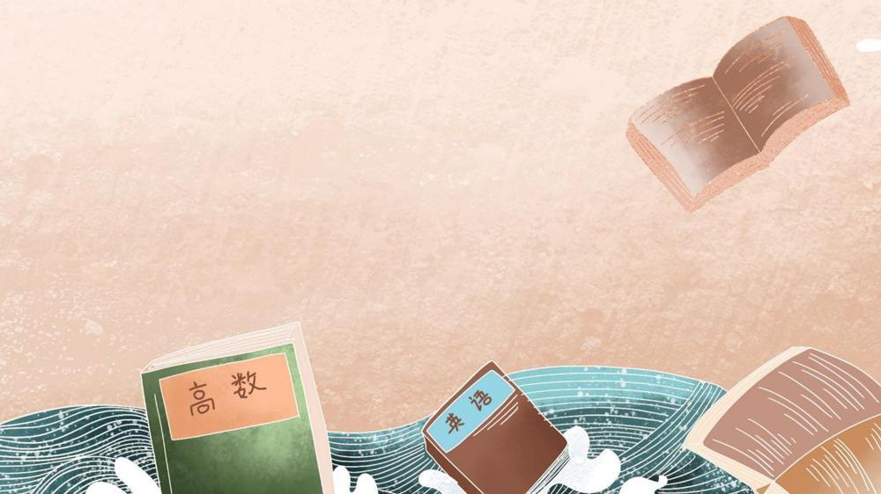
第7章
图层、蒙版与通道运用
01.
像素化和锐化滤镜的应用
02.
扭曲滤镜的应用
03.
风格化滤镜的应用
04.
模糊和渲染滤镜的应用
05.
绘画类滤镜的应用

Slide 3
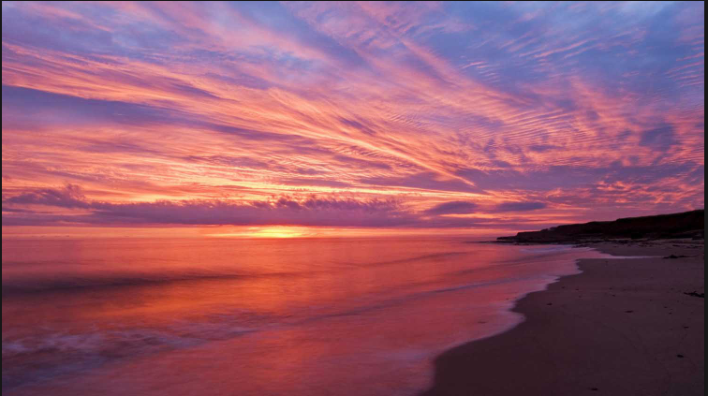


第一章.像素化和锐化滤镜的应用
1.1 使用像素化滤镜制作三角形栅格化背景
制作前
制作后

Slide 4
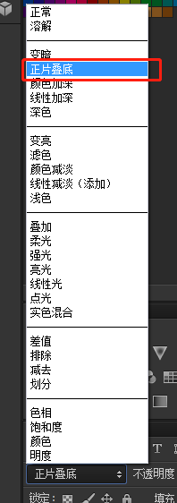
第一章.像素化和锐化滤镜的应用
【1】首先打开图片sc19.jpg
【2】在右下角中点击新建图层（省略操作）
【3】在菜单栏选项中选择滤镜——像素化——马赛克
【4】单元格大小设置为44（根据自己需求定义）
【5】复制一个新的马赛克图层
【6】把新的图层自由变换45度并调整图层大小
【7】把原来的图层自由变换135度并调整图层大小
【8】选中新的图层，在上方类型中选择正片叠底

Slide 5
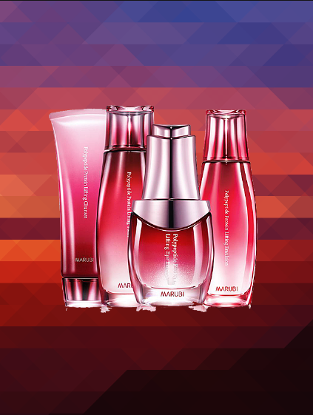

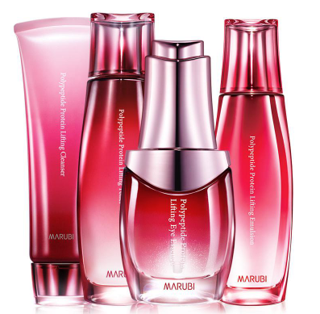
第一章.像素化和锐化滤镜的应用
1.2 使用锐化滤镜提高商品清晰度
制作前
制作后

Slide 6
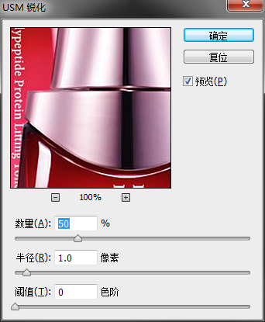
第一章.像素化和锐化滤镜的应用
【1】首先打开文件sc21.jpg
【2】使用抠图工具抠取商品
【3】把商品移动到栅格化背景图中
【4】调整合适大小和位置后，选择滤镜——锐化——USM锐化
【5】为了加强效果，重复执行两次第【4】步操作

Slide 7
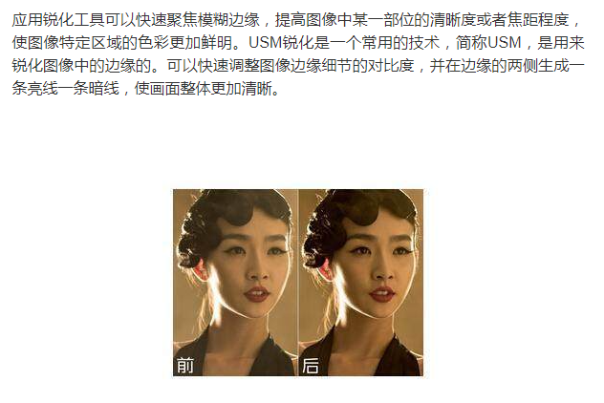
第一章.像素化和锐化滤镜的应用
什么是USM锐化？

Slide 8
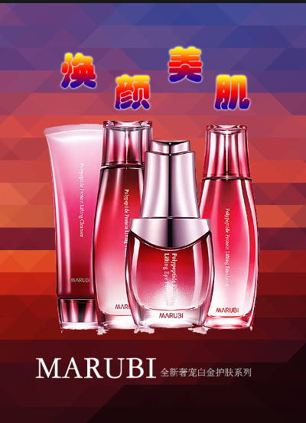
第一章.像素化和锐化滤镜的应用
1.3 合成图片
绘制前
绘制后

Slide 9
第一章.像素化和锐化滤镜的应用
【1】使用上面的锐化图层
【2】使用文字工具在上方输入‘焕颜美肌’，并设置图层样式和合适的字体样式
【3】在下方输入‘MARUBI’品牌logo，并设置图层样式和合适的字体样式
【4】在右边输入‘全新奢宠白金护肤系列’，并设置图层样式和合适的字体样式
【5】调整画布大小为600像素*844像素

Slide 10
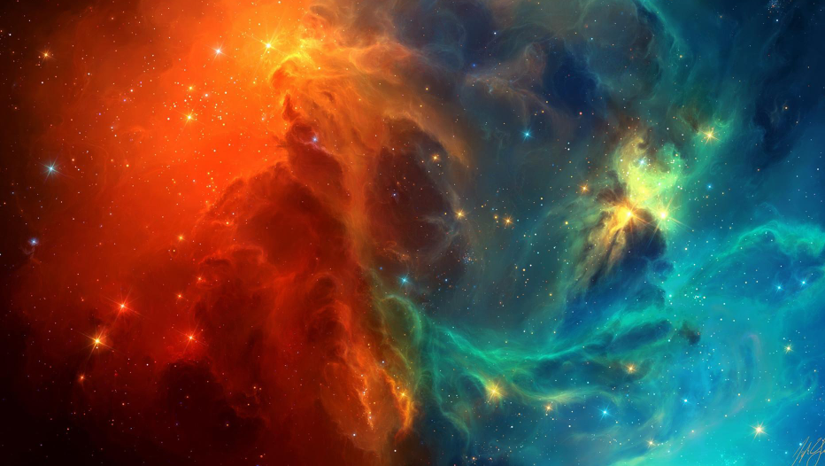

第二章.扭曲滤镜的应用
2.1 使用扭曲滤镜制作放射线条背景
绘制前
绘制后

Slide 11
第二章.扭曲滤镜的应用
【1】首先打开sc22.jpg
【2】在右下角中点击新建图层（省略操作）
【3】选择矩形工具画出一个合适的矩形条
【4】按住Alt键，在一定间隔复制一个相同的矩形条
【5】重复【4】操作，知道矩形条布满画布
【6】把所有矩形条图层选中并【Ctrl+G】放图一个组中
【7】选择组，点击滤镜--转换为智能滤镜
【8】最后在点击滤镜--扭曲--极坐标，选中从平面到极坐标
【9】使用文字工具分别输入‘双11’和‘抢先购’，并设置图层样式及字体样式
【10】打开sc23.jpg，sc24.jpg，sc25.jpg，sc26.jpg
【11】使用抠图和移动工具把上面四个图片移动到sc22.jpg中
【12】打开sc27.jpg，把图片移动到sc22.jpg下方并铺满，为其创建图层蒙版；设置前景色黑色背景色白色，选择渐变工具，下拉合适位置

Slide 12


第三章.风格化滤镜的应用
3.1 使用风格化滤镜制作立体背景
制作前
制作后

Slide 13
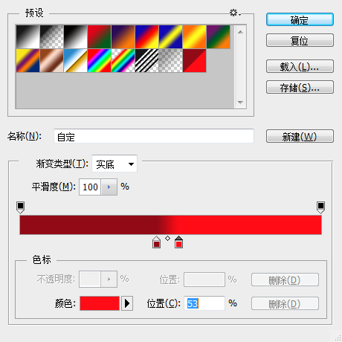
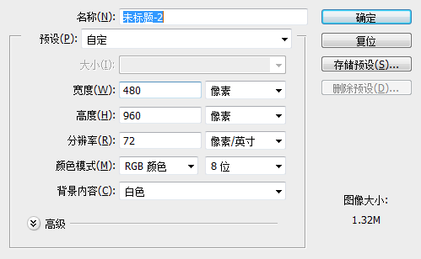
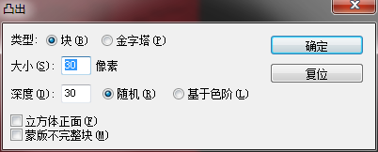
第三章.风格化滤镜的应用
【1】新建一个画布，设置大小为480像素×960像素，分辨率为72像素/英寸
【2】在右下角中点击新建图层（省略操作）
【3】在工具栏中选择渐变工具，填充暗红( R147，G10，B22）和红(R255，G5，B22）渐变色。
【4】选择菜单“滤镜”→“风格化”→“凸出”，设置好参数，完成立体背景制作。

Slide 14
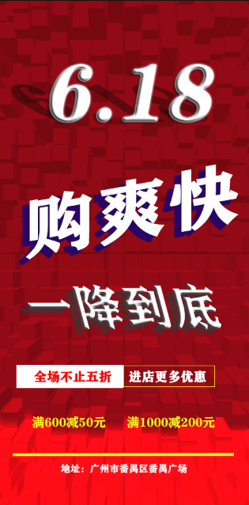
第三章.风格化滤镜的应用
3.2 合成海报
制作前
制作后

Slide 15
第二章.扭曲滤镜的应用
【1】在风格化的素材中操作
【2】在右下角中点击新建图层（省略操作）
【3】使用文字工具按照图片输入，并设置合适的图层样式以及字体样式（省略）

Slide 16
第四章.模糊和渲染滤镜的应用
4.1 使用模糊和镜头光晕滤镜制作动感背景
制作前
制作后

Slide 17
本章已结束，请完成第八章练习题

Slide 18
感谢支持

